Slide 1

第十六章
指导学习：课程总复习

Slide 2


本章任务
课程内容回顾
学员总结
知识梳理

Slide 3

课程内容回顾
第一章~第九章
  Java语法
  选择结构
  循环结构
  数组
第十章~第十五章
  类和对象
  类的方法
  字符串类

Slide 4
课程内容回顾
贯穿案例：我行我素购物系统(MyShopping)
  系统登录模块
    登录功能
    修改管理员的密码
  会员信息管理模块
    显示所有会员信息
    添加会员信息
    统计会员年龄层次
    查询会员积分
    系统积分年度升级

Slide 5
课程内容回顾
贯穿案例：我行我素购物系统(MyShopping)
  购物管理
    查询商品价格
    设置特价商品
    购物结算
    计算当月购物金额
  真情回馈
    幸运抽奖
    礼品馈赠
    查找幸运会员

Slide 6
课程内容回顾
贯穿案例：我行我素购物系统(MyShopping)
  覆盖的技能点
    输入输出
    变量数据类型
    运算符
    类型转换
    条件结构
    调试技巧
    循环结构
    跳转语句
    数组
    算法基础
    OOP基础
    字符串

Slide 7
课程内容回顾
项目案例：幸运抽奖
  功能：注册、登录、幸运抽奖
  技能：数据类型、选择结构、循环结构、数组
项目案例：人机猜拳
  功能：选取对战角色、猜拳、记录分数
  技能：类和对象、类的方法、二重循环结构
项目案例：迷你DVD管理器

Slide 8
学员总结
学员总结
分组总结
内容要求：正确、全面，重点突出
表达要求：清晰流畅、有条理

Slide 9
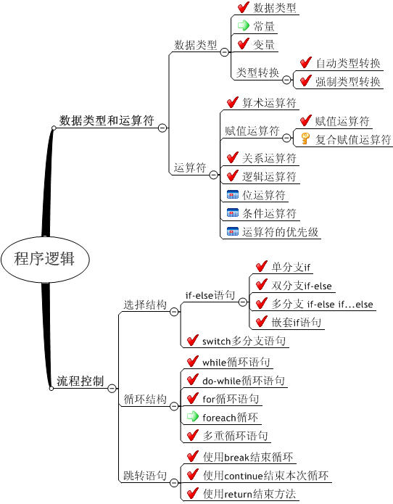
知识梳理：程序逻辑

Slide 10
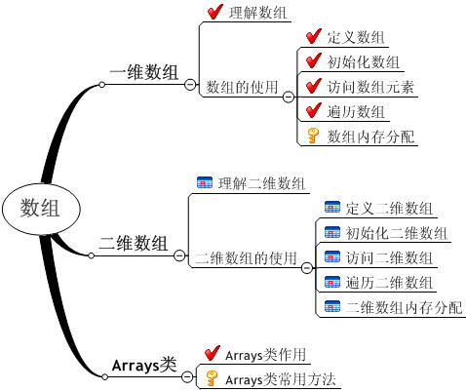
知识梳理：数组

Slide 11
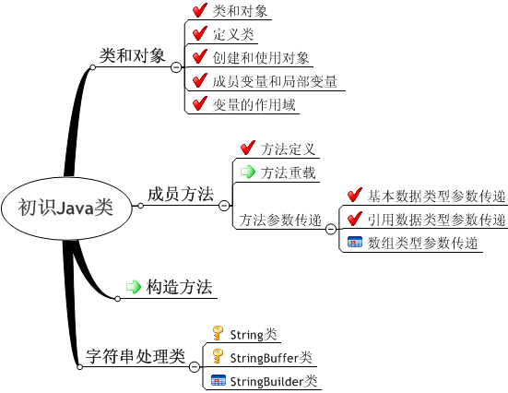
知识梳理：初始Java类

Slide 12

总结
多重if和switch选择结构有什么异同？
while循环和do-while循环有什么异同？
break和continue有什么异同？
类和对象有什么异同？
成员变量和局部变量有什么异同？
基本数据类型和引用数据类型有什么异同？
String类和StringBuffer类有什么异同？
“=”、“==”、equals()有什么异同？

